Slide 1
HERRAMIENTAS PARA LA ACELERACION DE INVERSIONES PUBLICAS
JUNIO 2012
BANCO MUNDIAL
Edgardo Mosqueira
Especialista Senior del Sector Público

Slide 2
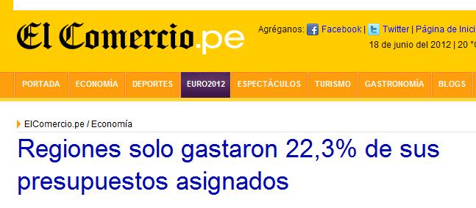
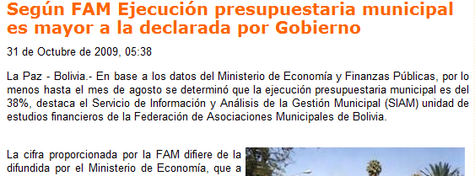

Slide 3
Porcentaje de ejecución de gastos de inversión en presupuestos municipales finales (2008-2011)
 | 2008 | 2009 | 2010 | 2011
Bolivia | 60.9 | 69.8 | s.d. | 53.1
Perú | 67.9 | 63.2 | 72.7 | 64.5

Slide 4
De qué trata esta sesión?
Cómo mejorar la eficiencia del sector público en el corto plazo para alcanzar los objetivos prioritarios del gobierno sub-nacional
Cómo establecer los objetivos prioritarios
Cómo obtener respaldo ciudadano a dichos objetivos
Cómo ejecutar rápidamente las inversiones requeridas para lograr los objetivos
Cómo reducir los riesgos de irregularidades y corrupción

Slide 5
FORTALECIENDO LA PLANEACIÓN E INVERSIÓN PUBLICAS Las Unidades de Resultados de Gestión (URGEs)

Slide 6
Las preguntas claves para acelerar la inversión
En qué deberíamos gastar?
En cubrir “Brechas” para mejorar el Capital Humano, la Competitividad y la Gobernabilidad
Qué proyectos escogemos?
Selección y priorización
Gastamos a tiempo?
Procesos
Gastamos bien?
Evaluación

Slide 7
Qué nos puede hacer fallar?
PLANIFICACIÓN
Falta de alineación con prioridades de desarrollo nacionales
Baja calidad de información estratégica
Ausencia de herramienta de planeamiento
Falta de coordinación con Presupuesto
PRE-INVERSIÓN
Baja capacidad de diseñar y evaluar proyectos
Escasa calidad de proyectos
Ausencia de mecanismos de colaboración e incentivos entre niveles de gobierno
Atomización de la inversión (procedimientos complejos, incentivos políticos)
EJECUCION DE INVERSIÓN
Excesivos procedimientos
Baja capacidad de cumplir procedimientos de adquisiciones
Administración financiera no responde a las necesidades de financiamiento oportunamente
Falta de capacidad para ajustar cambios en los proyectos debido a circunstancias no previstas

Slide 8
Qué herramientas han funcionado?
Evaluaciones y Planes de Acción Rápidos -RAAPs
Unidades de Resultados de Gestión - URGEs
Auditorías Visibles Ciudadanas - AVCs

Slide 9
MEJORANDO LA GESTIÓN ADMINISTRATIVA Evaluaciones y Planes de Acción Rápidos

Slide 10
OPERACIÓN DEL SECTOR PÚBLICO: UNA FUNCIÓN DE PRODUCCIÓN
INSUMOS
PROCESOS
PRODUCTOS
SERVICIOS
RESULTADOS
IMPACTOS
VACUNAS, MEDICOS, LOCALES, TRANSPORTE
PRESUPUESTO, TESORERIA, COMPRAS
GERENCIA DE SERVICIOS DE SALUD
EJECUCION DE CAMPAÑAS DE VACUNACION
% DE NIÑOS VACUNADOS
REDUCCION DE MORTALIDAD Y ENFERMEDADES INFANTILES
Los RAAP buscan mejorar rápidamente los PROCESOS que hacen POSIBLES la ejecución de PRODUCTOS/SERVICIOS

Slide 11
1
UN GRUPO DE EXPERTOS REVISA LA OPERACIÓN DE LOS PROCESOS E IDENTIFICA DEBILIDADES QUE AFECTAN LA EJECUCIÓN DE LOS PRODUCTOS/SERVICIOS
Espacio Fiscal
Planeación
Adquisiciones
Ingresos
Recursos Humanos
Presupuesto
Tesorería

Slide 12
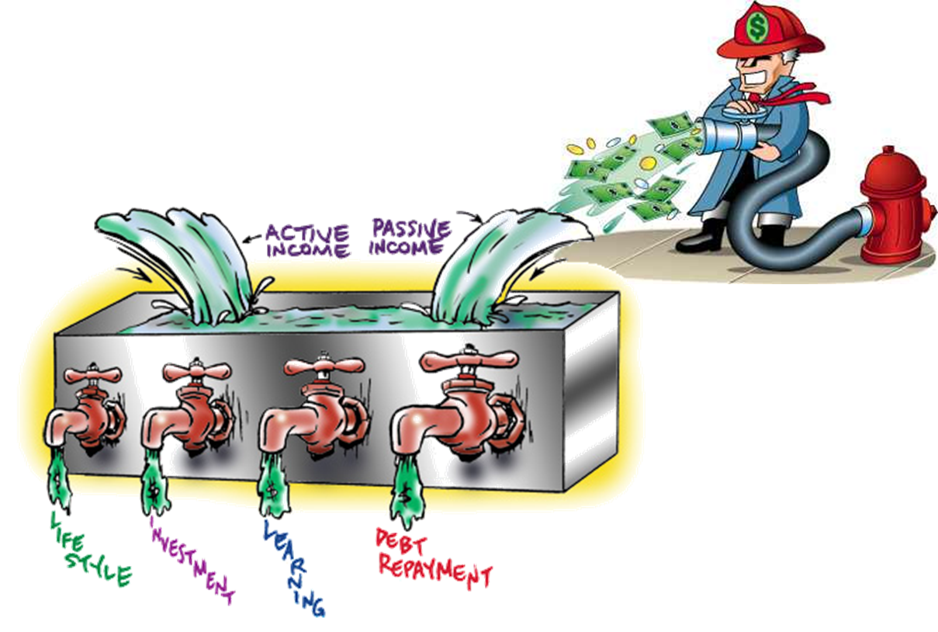
2
EL EQUIPO DE EXPERTOS Y EL MUNICIPIO PRIORIZAN LOS PROBLEMAS QUE AFECTAN LA ENTREGA DE PRODUCTOS/SERVICIOS Y DISEÑAN SOLUCIONES CUYA EJECUCION SOLO DEPENDE DEL GOBIERNO SUB-NACIONAL
Imagen tomada de: UK PMDU Presentation.

Slide 13
3
EL EQUIPO DE EXPERTOS IDENTIFICA SOLUCIONES QUE PODRÍAN GENERAR IMPACTOS POSITIVOS EN LA GESTIÓN MUY RÁPIDAMENTE
Espacio Fiscal
Mejora de la calificación crediticia
Ingresos
Mayor disponibilidad de recursos
Administración Financiera
Procesos de pago rápidos y simples
Planeación / Inversión
Control de los recursos disponibles
Identificación de prioridades
Recursos Humanos
Mejor utilización asignación de recursos
Sostenibilidad del gasto
Alineación de programas, proyectos
Mejora de calidad de proyectos
Adquisiciones
Procesos ágiles
Mejores precios

Slide 14
Algunos ejemplos ….
Barranquilla - Colombia
Saneamiento Fiscal e incremento de ingresos
Ampliación y mejora de los servicios de salud y educación
Más obras publicas
Cartagena - Colombia
Priorización de Inversiones
Procesos presupuestales, tesorería y compras más ágiles
Mayores ingresos por impuestos
Oaxaca – Mexico
Establecimiento de Procesos de Planeación para mejorar la toma de decisiones
Mejora en la gestión financiera mejora controles y reduce irregularidades
Mendoza –
Argentina
Mejora de la Planeación y Seguimiento para cumplir Objetivos Prioritarios del Gobierno
Incremento de Ingresos / Mejora de servicios

Slide 15
Conclusiones….
RAAP
Ofrece un plan de acciones para mejorar los procesos necesarios para producir resultados y servicios
Las medidas dependen sólo del gobierno sub-nacional se implementan en plazos cortos y producen resultados inmediatos

Slide 16
Que requiere un RAAP….
El RAAP es un ejercicio conjunto ….
Voluntad Política
Disposición al Cambio
Mejora en la Eficiencia
Disponibilidad de información

Slide 17
FORTALECIENDO EL SEGUIMIENTO DE PRIORIDADES DEL GOBIERNO SUB-NACIONAL Las Unidades de Resultados de Gestión (URGEs)

Slide 18
Qué es una DU?
Brazos facilitador de las decisiones del Alcalde
Objetivos y Metas Prioritarias del Gobierno
Sistema simple de monitoreo
Presión política a las unidades de gestión
Seguimiento a las unidades de gestión.
Rendición de cuentas de las unidades de gestión
Foro de
identificación de soluciones a problemas de gestión administrativa,
coordinación entre las diferentes unidades de gestión
aceleración de resultados y servicios
identificación y apoyo de soluciones innovadores.

Slide 19
Cómo opera una DU?
Marcos de Gestión del Desempeño
Objetivos
Metas
Insumos
Productos
Resultados
Alineación de programas, proyectos y actividades a los objetivos prioritarios
Evaluaciones de Progreso
Identificación e implantación de medidas orientadas a desbloquear la producción de los resultados esperados y/o a acelerarlos
Técnicas de “mapeo de la ruta seguida por los usuarios de los servicios”.

Slide 20
Cuándo tiene sentido crear una DU?
Debilidad o falta de adaptación a nuevos retos de los sistemas de producción de políticas, de planificación y de gestión administrativa
Afectación del desempeño del gobierno, sus actividades y servicios
Falta de progreso en los resultados
Débil monitoreo
Lentitud en obtener resultados

Slide 21
Y LOS CLIENTES DE LOS GOBIERNOS? Las Auditorías Visibles Ciudadanas (AVCs)

Slide 22
Auditorias Visibles Ciudadanas el caso de Colombia

Slide 23
Organización de las Auditorías
Comunidad
Contratista
Comité de Beneficiarios
Gobierno Sub-Nacional

Slide 24
Operación de las Auditorías

